Slide 1
Развитие познавательного интереса учащихся через знакомство с историей и культурой Санкт-Петербурга
Попугаева Любовь Николаевна, учитель начальных классов
ГБОУ СОШ № 72 Калининского района Санкт-Петербурга

Slide 2
Как?

Slide 3
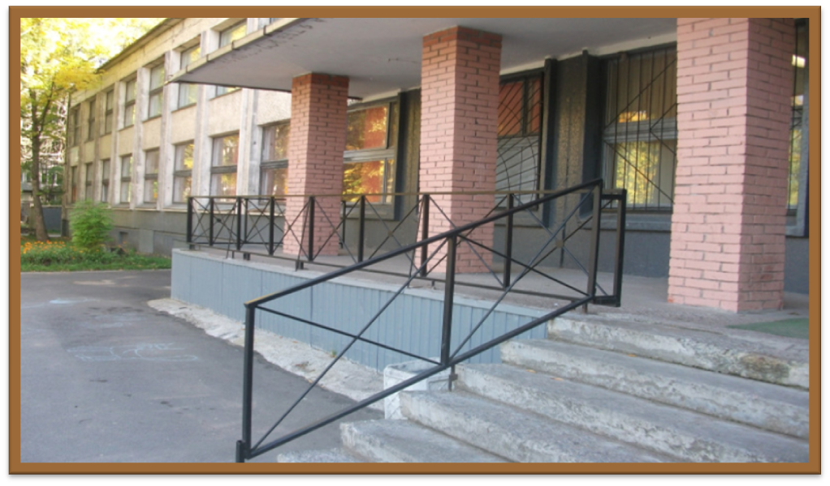
Зачем?
Формирование
мотивационной сферы учащихся
НАЧАЛЬНАЯ
ШКОЛА

Slide 4
Что?
Творческие мастерские
КОНКУРСЫ,
ВИКТОРИНЫ
ЭКСКУРСИИ
ФОРМЫ И МЕТОДЫ
ПРОБЛЕМНЫЕ
СИТУАЦИИ
ИНТЕГРИРОВАННЫЕ
УРОКИ
ПРОЕКТЫ

Slide 5
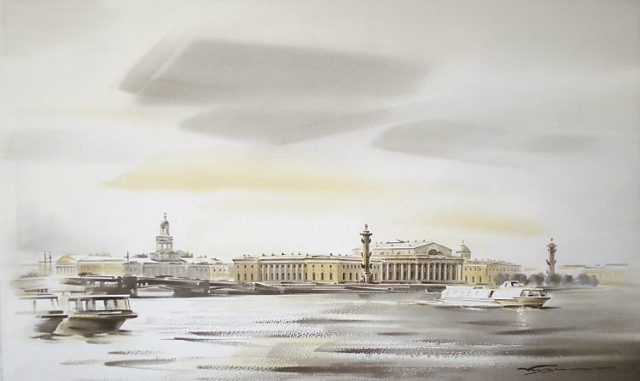
На уроках
Изо
Математика
Окружающий
мир
Русский
язык
Литературное чтение
Технология

Slide 6
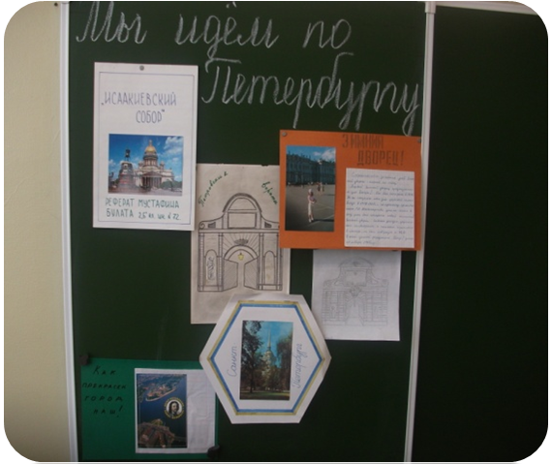
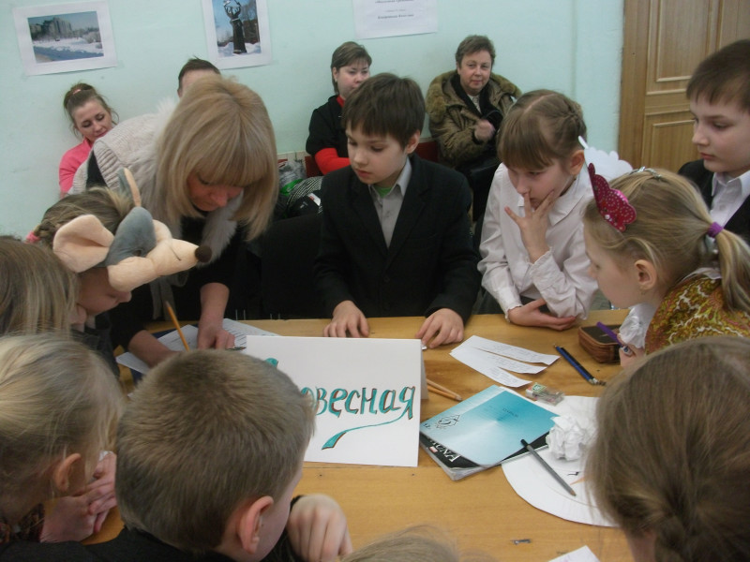
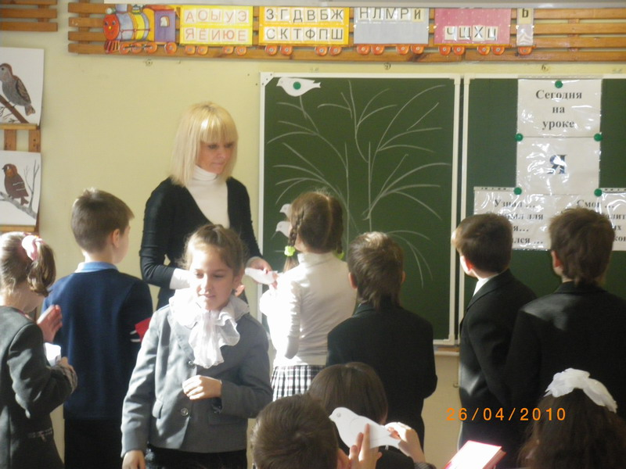
Вне уроков

Slide 7
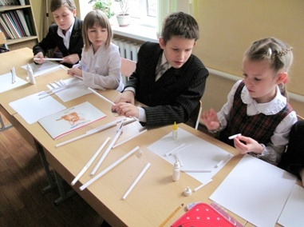
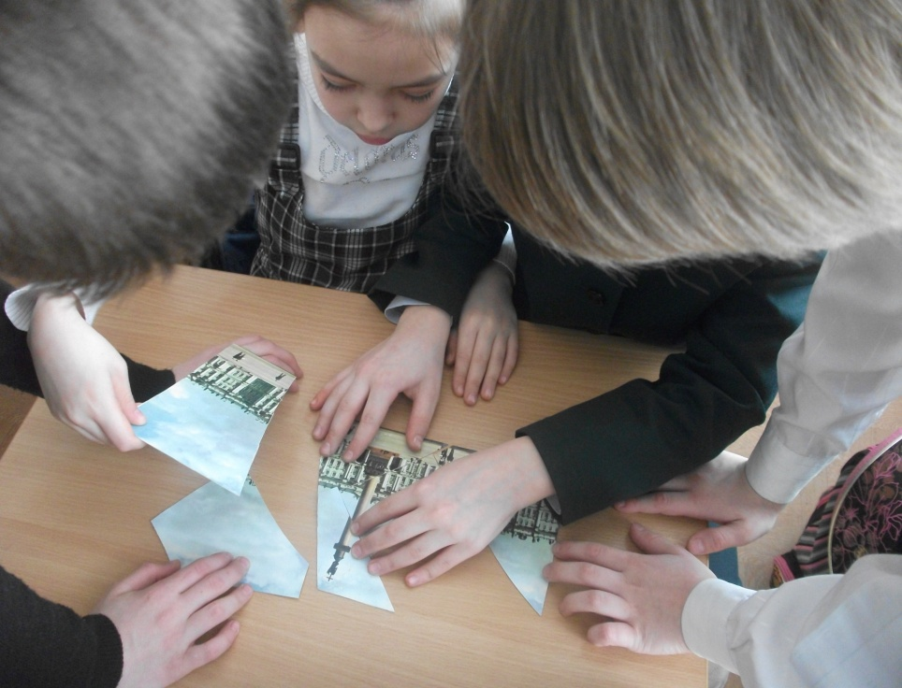
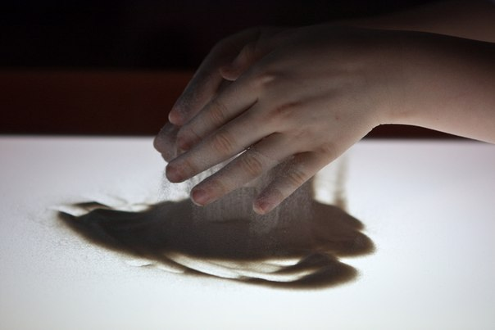
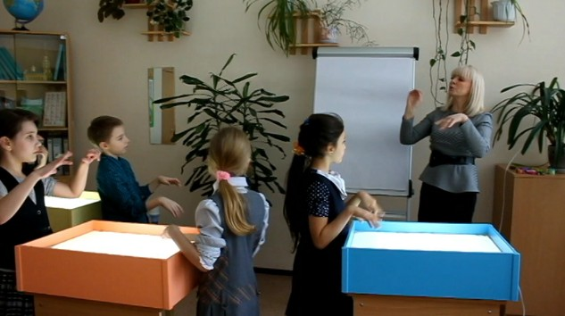
Творческие мастерские

Slide 8
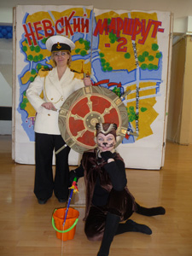
Невский маршрут
«Чистый город» (проблемы экологии, бережного отношения к своему городу)
«Петербургский этикет» (привитие навыков культуры общения, «петербургского стиля» в поведении)‏
«Чудесный город» (знакомство с историей и культурной жизнью города)‏

Slide 9
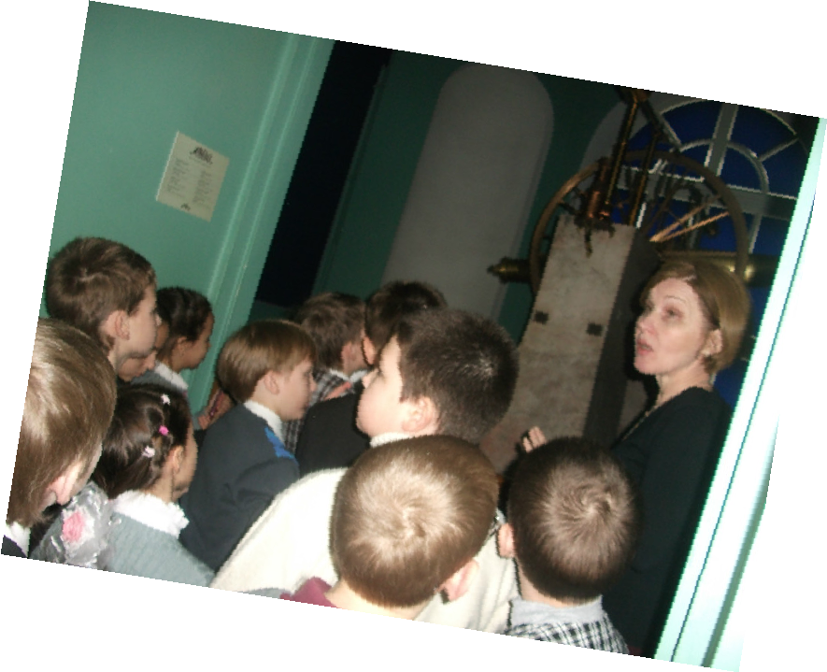
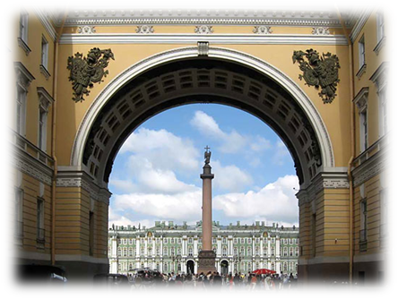
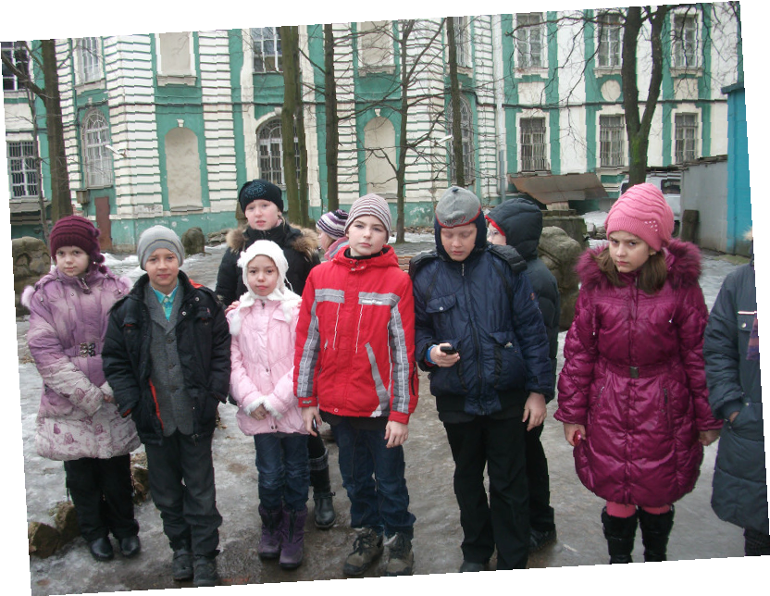
Клуб выходного дня

Slide 10
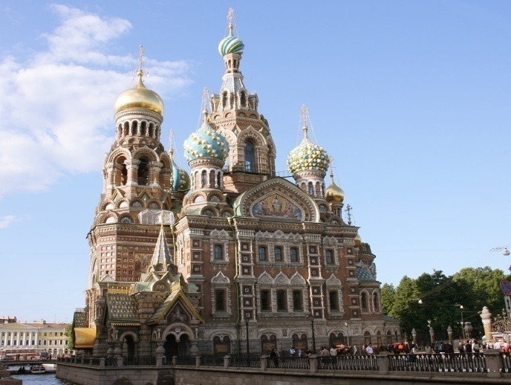
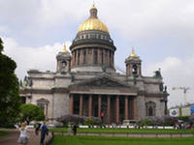
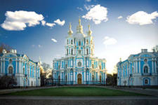
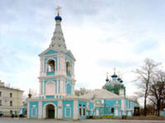
Программа «Музей – школе»
Школа № 72
Музей-памятник «Исаакиевский собор»

Slide 11
Инструментарий
Увлеченность своим делом
Развивающие методы
Современные технологии
Поощрение
Технологии
??? …

Slide 12
Стихотворение моей ученицы, Мухиной Лизы.
Все знают город Петербург.
Он был всегда наш верный друг.
Мы очень любим город свой.
Сияет солнце над Невой,
Или дожди стучат в окно,
Его мы любим все равно.
Мы в этом городе живем.
И он растет и мы растем.

Slide 13
Спасибо за внимание!
В презентации использованы картины
Константина Куземы

